Slide 1
Sistema de Horas acadêmicas complementares
Matheus Condino
Giovanni Villela
Mateus Peçanha
Pedro Torres

Slide 2
5w2h Visão Geral
Questão | Resposta
What ( O que deve ser feito ) ? | Desenvolvimento de um sistema para gerenciamento de atividades acadêmicas complementares para a instituição IBMEC
Why ( Por que isso será Feito ) ? | Para melhorar o controle e validação das horas complementares, reduzindo os processos manuais e aumentando a eficiência
Where ( onde será feito ) ? | O sistema será desenvolvido remotamente pelos integrantes e utilizado na instituição IBMEC.
When ( quando será feito ) ? | Durante o primeiro semestre de 2026
Who ( quem irá fazer ) ? | Matheus Condino, Mateus de Mendonça Peçanha, Pedro Torres, Giovanni Villela
How ( como será feito ) ? | Utilizando metodologia RUP/UP e ferramentas como Python, Git, Vscode
How Much ( quanto Custará ) ? | O custo do projeto será o tempo e esforço para o desenvolvimento da aplicação

Slide 3
5w2h Visão produto
Questão | Resposta
What ( O que deve ser feito ) ? | Sistema Back-end que permite cadastro de atividades complementares, envio de comprovante e controle de horas acumuladas
Why ( Por que isso será Feito ) ? | Oferecer uma solução eficiente na gestão das atividades complementares dos alunos
Where ( onde será feito ) ? | Em um servidor Back-end
When ( quando será feito ) ? | Após o termino do desenvolvimento no primeiro semestre de 2026
Who ( quem irá fazer ) ? | Matheus Condino, Mateus de Mendonça Peçanha, Pedro Torres, Giovanni Villela
How ( como será feito ) ? | Matheus Condino, Mateus de Mendonça Peçanha, Pedro Torres, Giovanni Villela
How Much ( quanto Custará ) ? | Utilizando metodologia RUP/UP e ferramentas como Python, Git, Vscode

Slide 4
Brainstorm
Ideais centrais do sistema: • Sistema para registro, validação e acompanhamento de atividades complementares
• Separação entre: Atividades internas / Atividades externas
• Controle automático de horas obrigatórias do curso
Sistema:
• Armazenamento de comprovantes
• Controle de limites por tipo de atividade
• Histórico completo do aluno
Regras gerais
• Atividades são obrigatórias para colação de grau
• Devem ser feitas durante o curso
• Estágio obrigatório e TCC não contam

Slide 5
Brainstorm
Controle de horas
• Sistema deve: Somar horas automaticamente Respeitar limites por atividade
Exemplos:
• Evento → máximo 10h por evento
• Idiomas → máximo 30h total
• Estágio → limite por semestre
• Mesário → até 80h total
Validação:
• Internas → validadas automaticamente pela instituição
• Externas → precisam de: Documento

Slide 6
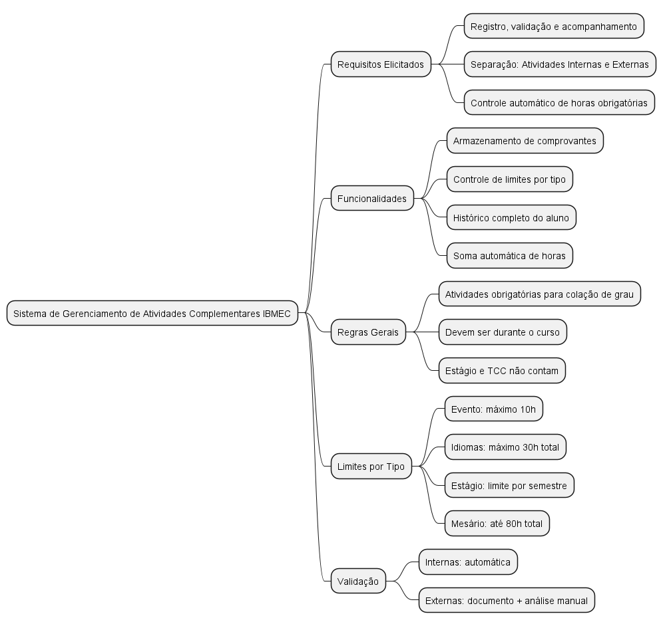
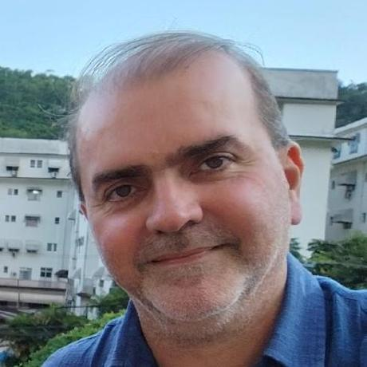
Mapa Mental

Slide 7
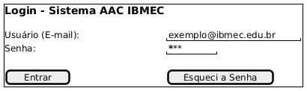
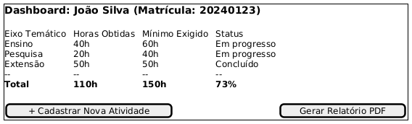
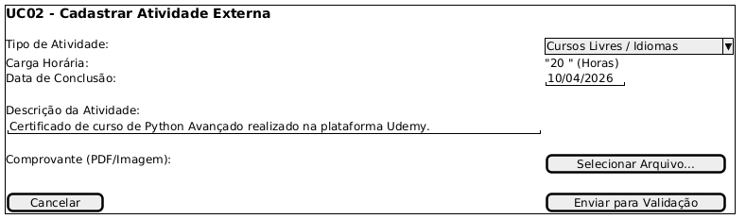
Protótipos de baixa Fidelidade

Slide 8
Levantamento de Requisitos
1 Identificação dos Stakeholders
Aluno: Aluno irá entrar e cadastrar sua atividade Cordenação: Irá avaliar e aprovar a atividade do aluno
2 Requisitos Funcionais
Cadastro de atividades externas: O Sistema deve permitir que o aluno envie documentos para comprovar atividades fora da instituição.
- Cadastro de atividades internas: O Sistema deve automaticamente identificar atividades internas.
Visualização de Horas : O aluno deve ter acesso total à quantidade de horas registradas no total em atividades externas e internas.
Classificar atividades por tipo: O Sistema deve categorizar as atividade em diferentes eixos (curso, palestra, evento, etc.)
Fazer login de alunos e coordenação O sistema deve permitir o login de usuários
Visualização de atividades cadastradas: O Aluno deve ter acesso total à visualização das atividades registradas
3 Requisitos Não Funcionais
Armazenamento de arquivos: O Sistema deve possuir a capacidade de armazenar arquivos pdf, imágens, etc.
O sistema deve ser seguro, protegendo os dados dos alunos: O Sistema deve garantir a segurança dos dados do usuário.
Sistema deve estar disponível 24 horas por dia: O sistema deve estar disponível indefinidamente, com os servidores abertos. Interface deve ser fácil de usar O Sistema deve possúir boa usabilidade.

Slide 9
Casos de Uso
UC01 – Realizar Login
Ator: Aluno/Admin
Descrição: Permite acesso ao sistema
Fluxo: Usuário insere login e senha, Sistema valida credenciais, Sistema libera acesso
UC02 – Cadastrar Atividade Externa
Ator: Aluno
Fluxo: Aluno acessa área de atividades, Preenche dados (tipo, carga horária, descrição), Anexa comprovante, Envia solicitação Sistema e salva como “pendente”
UC03 – Validar Atividade
Ator: Administrador
Fluxo: Admin acessa atividades pendentes, Analisa comprovante, Aprova ou rejeita, Sistema atualiza status e Sistema contabiliza horas (se aprovado)
UC04 – Consultar Horas
Ator: Aluno
Fluxo: Aluno acessa dashboard
Sistema exibe: Total de horas, Progresso, Lista de atividades
UC05 – Cadastrar Atividade Interna
Ator: Administrador
Fluxo: Admin cria atividade, Admin cria atividade, Define carga horária, Associa alunos participantes, Sistema lança horas automaticamente

Slide 10
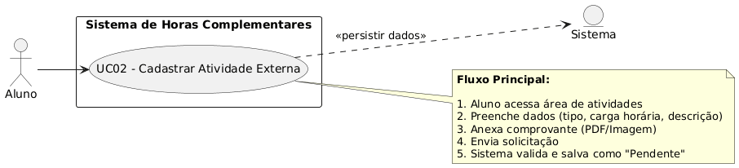
Diagrama de Casos de uso

Slide 11
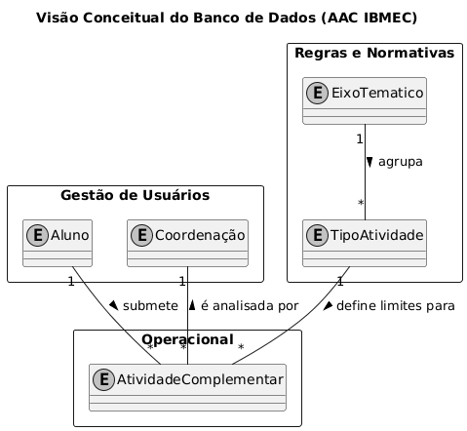
Diagrama de classe a 1km de distância

